Slide 1
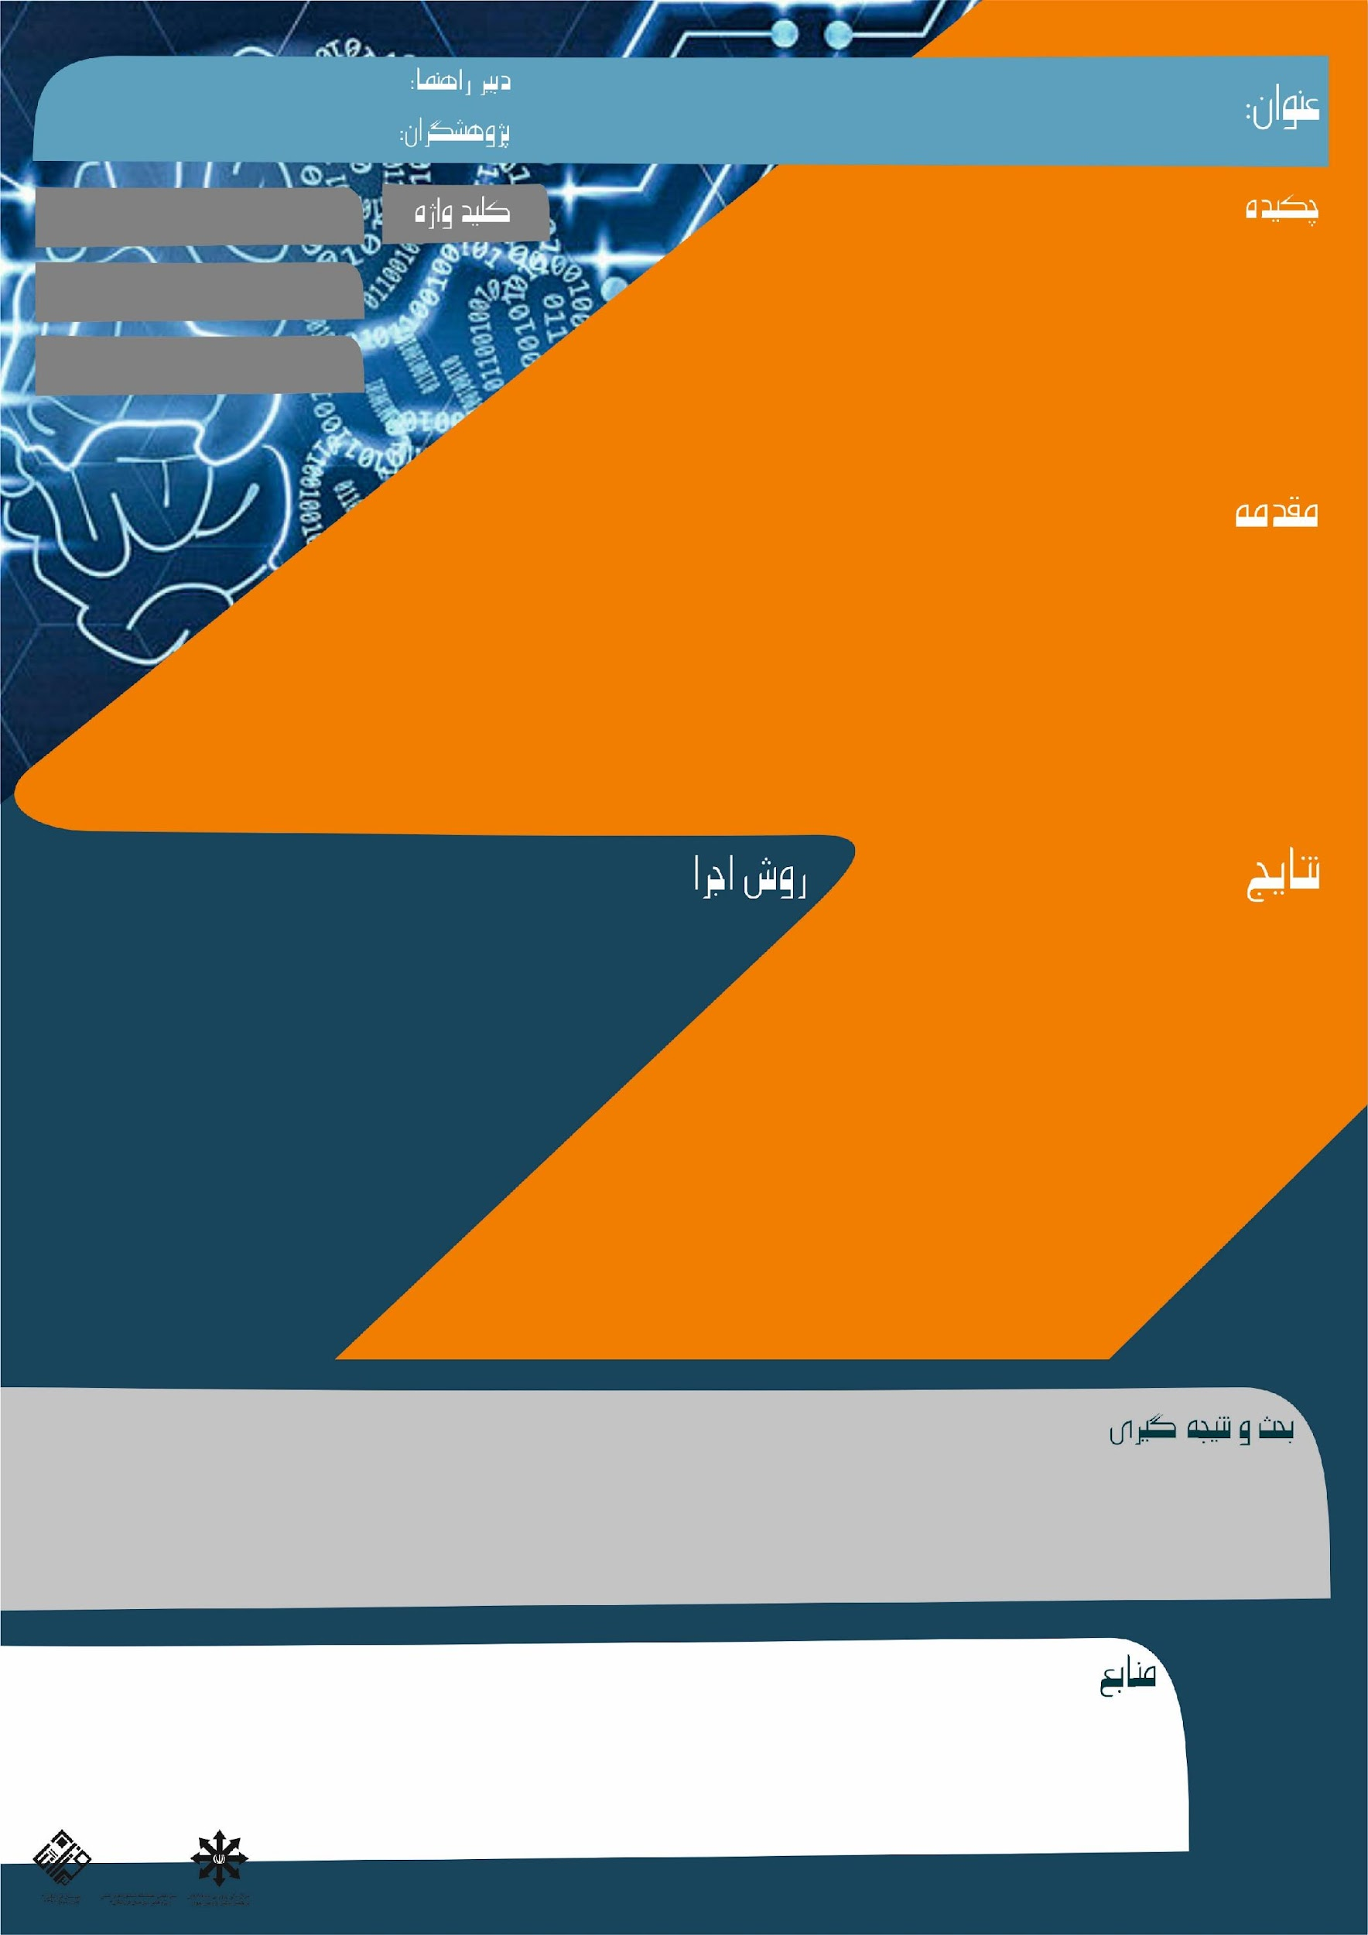
مینا براتی
مهان فرزی - مبینا منصوریان
بررسی رایج‌ترین خطاهای شناختی موجود در تفکر نوجوانان دختر 14 تا 18 ساله
خطاهای شناختی
خطاهای شناختی یا Cognitive Errors، الگوهایی از تفکر اغراق‌شده یا غیرمنطقی هستند
که در فرایند پردازش اطلاعات و تفکر فرد مداخله می‌کنند و مانع دستیابی او به اطلاعات صحیح
می‌شوند. خطاهای شناختی افکار و احساسات منفی را در فرد تقویت می‌کنند و در تصمیم گیری‌ها
اختلال ایجاد می‌کنند. خطاهای شناختی انواع بسیار دارند که در این پژوهش به بررسی 10 نوع از آن‌ها
پرداخته شده است. با توجه به این که نوجوانان در یکی از حساس‌ترین دوره‌های زندگی خود هستند، اگر تفکر
آنان درگیر این خطاها شود، ممکن است مشکلات فراوانی برایشان ایجاد کند. این پژوهش خطاهای موجود در تفکر
نوجوانان دختر را با استفاده از پرسشنامه خطاهای شناختی کودکان و نوجوانان (CDS) کوین و همکاران (2011) بررسی و
رایج‌ترین آن‌ها را از میان 10 خطای شناختی مورد نظر، شناسایی می‌کند.
الگوی تفکر
نوجوان
برای داشتن یک زندگی مطلوب، باید تلاش کرد که تا حد امکان از تحریف اطلاعات جلوگیری شود. اگر خطایی در تفکر فرد وجود داشته باشد،
به احساسات وی نیز سرایت کرده و به دنبال آن، رفتارش نیز به شکل نامناسبی تغییر می‌کند. خطاهای شناختی الگوهایی از تفکر اغراق‌شده یا
غیرمنطقی هستند که در فرایند پردازش اطلاعات مداخله می‌کنند و مانع دستیابی فرد به اطلاعات صحیح می‌شوند. این الگوها اغلب در طی زمان برای
فرد نهادینه شده‌‌اند. ادامه ‌دار شدن این الگوهای نادرست نسبت به خود، آینده و دنیا، احساسات منفی و ناخوشایند، افسردگی و اضطراب ایجاد می‌کند. نوجوان
که در آغاز راه توانمندی شناختی و رشد تفکر است با گرفتار شدن در دام خطاهای شناختی ممکن است از تاثیر سوء آن‌ها بر روابط بین‌فردی، موقعیت تحصیلی،
سبک زندگی، قضاوت و تصمیم‌گیری‌های حیاتی و سلامت روان صدمه ببیند. با آگاهی از چیستی و چگونگی عملکرد خطاهای شناختی، می‌توان قبل از مشکل‌ساز شدن
این خطاها تاثیرشان را بر تفکر کمتر کرد و در نتیجه تصمیم‌های بهتری اتخاذ نمود. علاوه بر آن از بروز پیامدهای منفی مانند افسردگی و اضطراب که در میان نوجوانان شایع است نیز، جلوگیری کرد. در این پژوهش قصد دارد رایج‌ترین خطاهای شناختی تفکر دختران نوجوان را شناسایی کند.
جامعه آماری پژوهش حاضر همه نوجوانان دختر در بازه سنی 14 تا 18 سال بودند که با روش نمونه گیری در دسترس، نمونه 56 نفری از میان آنان در پژوهش شرکت کردند.
ابتدا پژوهشگران به مطالعه پیشینه پژوهش پرداختند و پرسشنامه مورد نظر خود را انتخاب کردند. پرسشنامه خطاهای شناختی کودکان و نوجوانان (CDS) کوین، دوزش، اوجونویز و سیدز (2011) که جهت سنجش خطاهای شناختی افراد در بازه سنی 11 تا 19 سال طراحی شده است، برای این پژوهش انتخاب و استفاده شد. این پرسشنامه به وسیله 20 سوال و در یک طیف لیکرت 7 نمره‌ای، 10 خطای شناختی رایج را بررسی می‌کند.
پژوهشگران سپس پرسشنامه مذکور را به علت وجود محدودیت‌های کرونایی و در دسترس نبودن آزمودنی‌ها، به شکل آنلاین در Forms Google ساختند. سپس لینک پرسشنامه مورد نظر را به شکل گسترده در شبکه‌های اجتماعی با نوجوانان به اشتراک گذاشتند تا جایی که تعداد افرادی که این پرسشنامه را تکمیل کردند به حد کافی برای بررسی آماری برسد.
پس از گردآوری داده‌ها، پرسشنامه‌های افراد در اکسل نمره‌گذاری شد و مورد تجزیه و تحلیل آماری با نرم افزار SPSS قرار گرفت.
باتوجه به نتایج به دست آمده، رایج‌ترین خطای شناختی نوجوانان دختر، خطای ذهن خوانی با میانگین 9.71 و پس از آن به ترتیب خطاهای عبارت‌های باید دار با میانگین 8.73 و پیشگویی آینده با میانگین 8.66 بوده‌اند. کمترین نمره را نیز خطای شخصی سازی با میانگین 6.36 داشته است. همچنین همه این خطاها با یکدیگر همبستگی مثبت داشته و افزایش هر کدام با افزایش دیگری نیز همراه است، به جز یک مورد که همبستگی میان خطای نادیده گرفتن نقاط مثبت و خطای نتیجه گیری احساسی دیده نشده است. با توجه به این که نتیجه گیری احساسی می‌تواند هم معطوف به احساسات منفی و هم مثبت باشد، همبستگی نداشتن این دو منطقی به نظر می‌رسد.
برای داشتن یک زندگی مطلوب، باید تلاش کرد که تا حد امکان از تحریف اطلاعات جلوگیری شود. با توجه به اهمیت زیاد سن نوجوانی در آینده افراد شناسایی این خطاها در این سن ضروری است و همچنین نتایج این همبستگی‌ها در مجموع نشان می‌دهد که نوجوانانی که گرفتار یک یا چند مورد از این خطاها باشند، در تفکر خود با افزایش سایر خطاهای شناختی هم رو به رو خواهند شد. بنابراین مفید است که در مرحله اول خود نوجوانان را با خطاهای شناختی آشنا کنیم و در مرحله بعد، خانواده‌ها، معلمان، مشاوران و مسئولان مدارس با رایج‌ترین خطاهای شناختی نوجوانان آشنا شوند تا بتوانند به آن‌ها در جهت کاهش این خطاها کمک کنند.
1. شکاریان، ناصر. شکاریان، امیر. شیخ زاده، محمد. بررسی سوگیری‌ها و خطاهای شناختی، موسسه عالی علوم و فناوری خوارزمی، 1396، تهران، ایران.
2. مهندس، لیلا. خطاهای شناختی از دیدگاه روان‌شناسان شناخت‌گرا و آرای مولانا، دومین کنگره بین المللی توانمند سازی جامعه در حوزه علوم اجتماعی و روانشناسی و علوم تربیتی، 1395، تهران، ایران.
3.احدی، بتول. مرادی، فاطمه. رابطه ذهن‌آگاهی با خطاهای شناختی : نقش تعدیل کننده تحصیلات، نشریه سالمند شناسی، 1396
.

